Slide 1
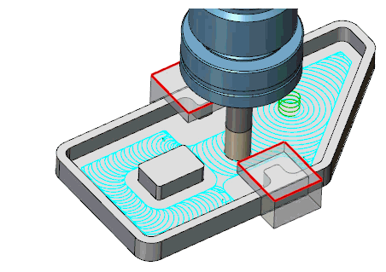
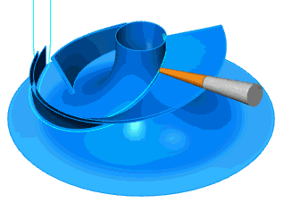
Расширенные функции
ModuleWorks
Расширенные функции фрезерной обработки
с использованием компонентов «ModuleWorks»

Slide 2
Расширенные функции
ModuleWorks
Расширенные функции фрезерной обработки
Современные обрабатывающие центры с ЧПУ
Повышение эффективности производства
Использование расширенных функций обеспечивает:
Повышение безопасности управляющих программ и снижение риска производственных аварий
Повышение производительности обработки
Повышение качества поверхностей после обработки
Снижение затрат на инструмент
Снижение износа оборудования
Возможность обработки наиболее сложных деталей с криволинейными поверхностями
Возможность выполнения практически всех обрабатывающих операций на одном обрабатывающем центре с ЧПУ

Slide 3
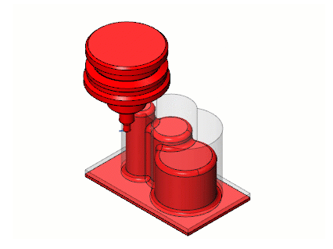
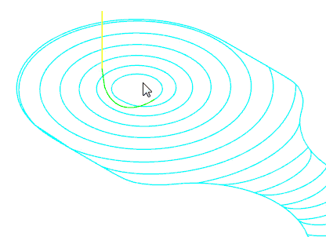
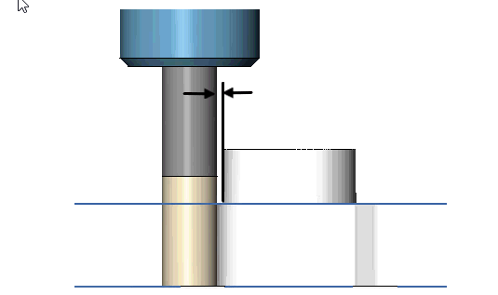
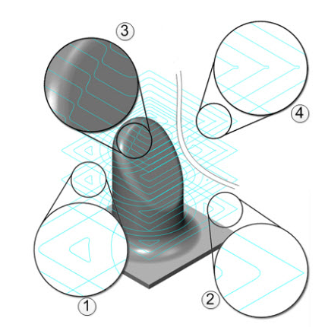
Расширенные функции
ModuleWorks
Основные расширения функциональных возможностей
Контроль столкновений компонентов инструмента с полуфабрикатом
Адаптивная выборка материала с равномерной нагрузкой
Обеспечение плавности для высокоскоростного фрезерования
Широкие возможности управления осью инструмента для 5-осевой обработки

Slide 4
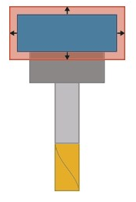
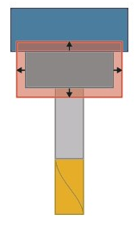
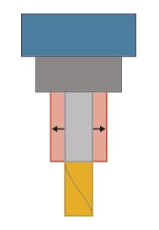
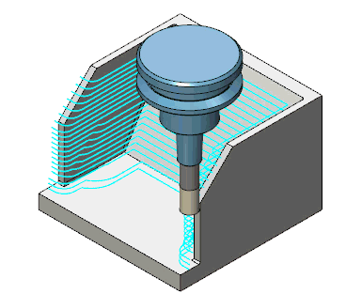
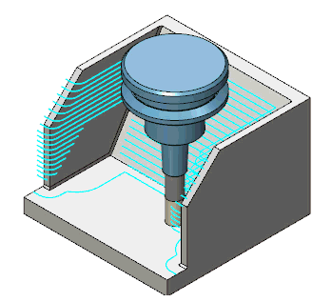
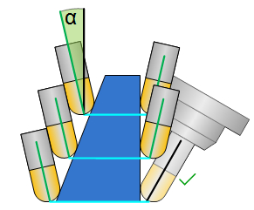
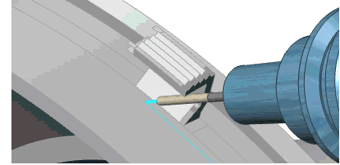
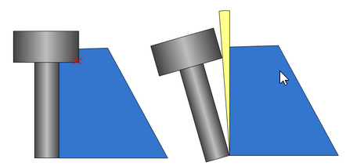
Расширенные функции
ModuleWorks
Контроль столкновений компонентов инструмента с полуфабрикатом позволяет выполнять безопасную обработку труднодоступных мест
Настройка запаса столкновений для каждого компонента
Учёт столкновений при построении послойных траекторий
Безопасный обход опасных зон с сохранением траектории
Удаление траектории в опасных местах
Изменение угла наклона фрезы при контроле столкновений в 5-осевой обработке

Slide 5
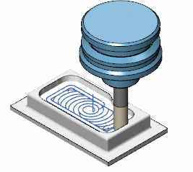
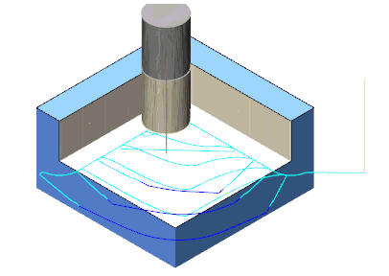
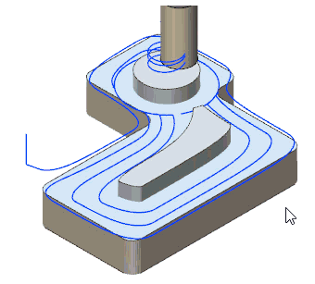
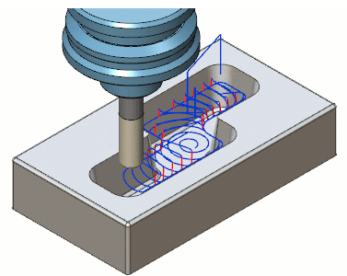
Расширенные функции
ModuleWorks
Адаптивная 3-осевая выборка обеспечивает постоянный охват фрезы материалом на рабочем проходе, а переход между рабочими проходами осуществляется вихревыми движениями на ускоренной подаче
Данная стратегия позволяет производить выборку с большой глубиной резания и полноценно использовать всю режущую часть монолитных и «кукурузных» фрез, что даёт значительное повышение производительность обработки
Прогнозируемые и постоянные нагрузки на шпиндель и инструмент обеспечивают стабильное резание и, как следствие, снижение затрат на режущий инструмент и ремонты оборудования

Slide 6
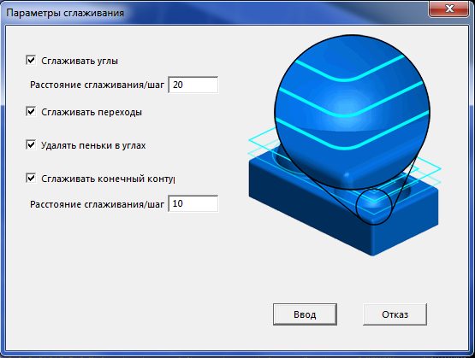
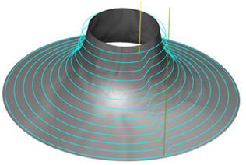
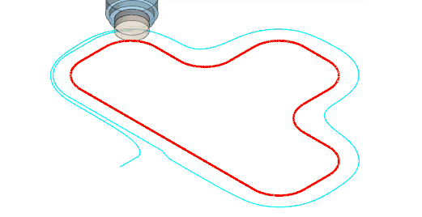
Расширенные функции
ModuleWorks
Обеспечение плавности траекторий движения фрезы позволяет осуществить высокоскоростное высокопроизводительное фрезерование с низкими нагрузками на инструмент
Сглаживание
переходов в слое
Удаление
«пеньков» в углах
Сглаживание
траектории
Скругления в углах
Петли при обходе внешних углов
Сглаживание переходов между слоями
Плавный заход в материал

Slide 7
Расширенные функции
ModuleWorks
Широкие возможности управления наклоном фрезы позволяют использовать практически все известные стратегии 5-осевого непрерывного фрезерования при обработке деталей со сложными криволинейными поверхностями
Перпендикулярно поверхности
Наклон относительно направления движения
По изолиниям поверхности
(U/V)
Изменение угла наклоны по движению
Задание ширины
бокового «веера»
Выравнивание оси
на боковые стороны

Slide 8
Расширенные функции
ModuleWorks
Управление наклоном фрезы
Перпендикулярно кривой
Перпендикулярно движению
В указанном направлении
По контрольным векторам
Задание относительного угла
Направление на ось

Slide 9
Расширенные функции
ModuleWorks
Управление наклоном фрезы
Абсолютный угол к оси
Угол вокруг оси
От кривой
От точки
По ближайшей точке

Slide 10
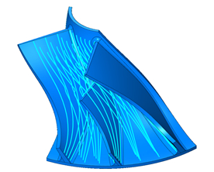
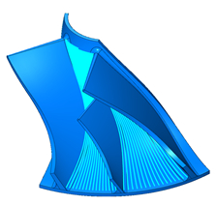
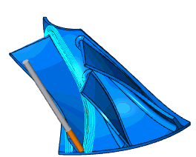
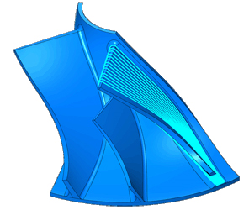
Расширенные функции
ModuleWorks
Специализированные функции – обработка моноколёс
Черновая выборка
Обработка ступицы
Обработка лопаток
Обработка
скруглений

Slide 11
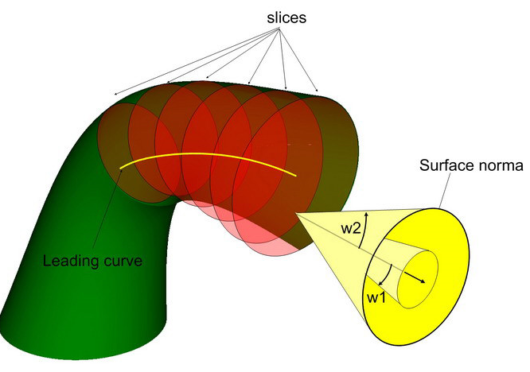
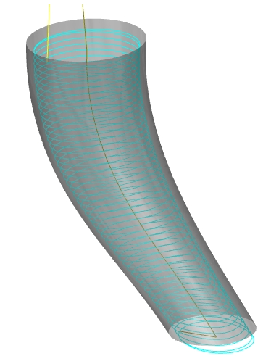
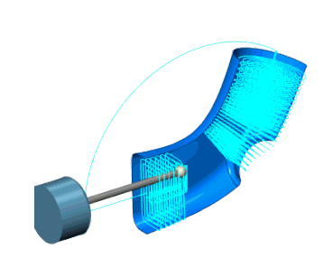
Расширенные функции
ModuleWorks
Специализированные функции – обработка каналов и труб
Рациональная ориентация фрезы в канале
Обработка канала
с двух сторон
Вывод фрезы по кривой
центра канала

Slide 12
Расширенные функции
ModuleWorks
Расширенные функции фрезерной обработки
с использованием компонентов «ModuleWorks»
Разработка управляющих программ высокоскоростной и адаптивной обработки,
контроль столкновений,
гибкое управление
наклоном фрезы

